Slide 1


Análise consultas cidade vitória
REDUZIR TEMPO DE ESPERA
FOCAR NA POPULAÇÃO JOVEM

Slide 2


INTRODUÇÃO
A Organização Mundial da Saúde (OMS) reconhece que o absenteísmo nas consultas de saúde é um problema global, impactando negativamente a eficiência dos sistemas de saúde. A ausência nas consultas prejudica a continuidade do cuidado, aumenta o tempo de espera para outros pacientes e contribui para a sobrecarga dos serviços de emergência, uma vez que problemas de saúde não tratados podem se agravar e exigir intervenções urgentes.
Estudos indicam que entre os principais fatores que levam ao absenteísmo estão dificuldades de acesso, falta de comunicação efetiva, barreiras socioeconômicas e problemas pessoais dos pacientes. Para mitigar esse problema, estratégias como lembretes de consulta, flexibilização dos horários e até mesmo a implementação de políticas de "overbooking" são sugeridas. Essas medidas podem ajudar a reduzir a taxa de faltas, melhorando a eficiência e o atendimento nos serviços de saúde primária​

Slide 3
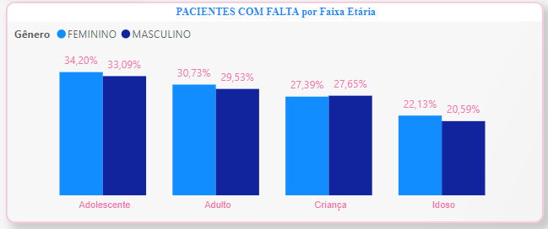
Faixas etárias
A Organização Mundial da Saúde (OMS) reconhece que o absenteísmo em consultas de saúde afeta a continuidade dos cuidados e contribui para o agravamento de doenças. No contexto de Vitória, observa-se que adolescentes e adultos, são o grupo etário com maior índice de absenteísmo.
Essa situação reflete a necessidade de uma possível campanha de conscientização sobre a relevância dos cuidados de saúde, para estes dois grupos numa tentativa de melhorar a assiduidade dos mesmos ás consultas.

Slide 4
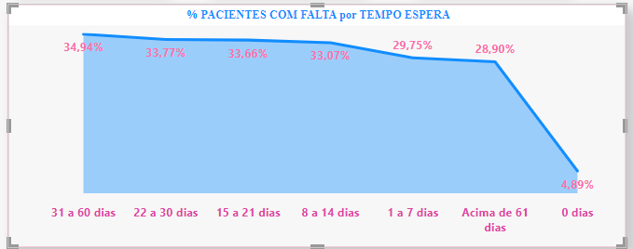
Tempo de espera
Conforme a OMS, longos tempos de espera para consultas de saúde são um dos fatores que desestimulam os pacientes a comparecerem.
Em Vitória, esse problema também se verifica, uma vez que se verifica uma maior taxa de absenteísmo para as consultas com tempos de espera maiores (apesar de haver uma diminuição para tempo de espera superior a 61 dias).
Segundo a OMS, um maior numero de faltas a consultas compromete a continuidade dos cuidados e pode levar a uma deterioração da saúde dos pacientes e aumentando a pressão sobre os serviços de emergência.

Slide 5
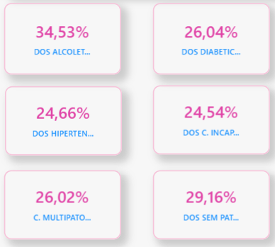
GRUPOS com patologias crônicas
De entre os grupos com patologias crônicas em Vitória, os dados mostram que indivíduos com alcoolismo têm o maior índice de absenteísmo (34,53%). Esse padrão reflete o que a OMS observa globalmente: o estigma, problemas psicológicos e a falta de suporte social muitas vezes dificultam o comparecimento às consultas, o que compromete o tratamento adequado.
Essa realidade destaca a necessidade de abordagens mais sensíveis e de suporte específico para essa população, a fim de melhorar a adesão ao tratamento e reduzir o absenteísmo.

Slide 6
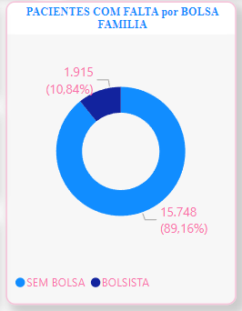
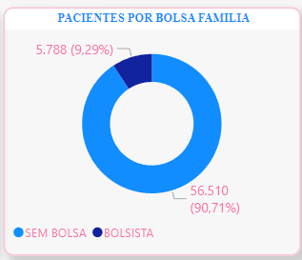
Grupos de risco social
Em relação os grupos de risco social, os dados mostram que em Vitória, o grupo que recebe apoio do programa Bolsa Família, considerado de maior risco social, não apresenta grandes variações no número de faltas, quando comparado a sua percentagem de presença na população em geral e na população com falta ( aumento de 1 ponto percentual)

Slide 7
CONCLUSÃO
O absenteísmo nas consultas de saúde em Vitória reflete um desafio multidimensional que afeta tanto a eficiência do sistema de saúde quanto a saúde pública. Os dados mostraram que grupos mais jovens, apresentam um índice de faltas mais elevado, reforçando a importância da conscientização sobre a prevenção e continuidade dos cuidados. O tempo de espera prolongado entre o agendamento e a consulta é fator chave, levando muitos pacientes a abandonarem seus compromissos. Para além disso, pessoas com alcoolismo enfrentam dificuldades específicas, o que agrava sua condição de saúde e destaca a necessidade de um suporte adequado. Em contrapartida, os grupos de risco social, como os beneficiários do programa Bolsa Família, mantiveram uma maior regularidade nas consultas, contrariando a expectativa de maior absenteísmo entre os mais vulneráveis.

